Slide 1
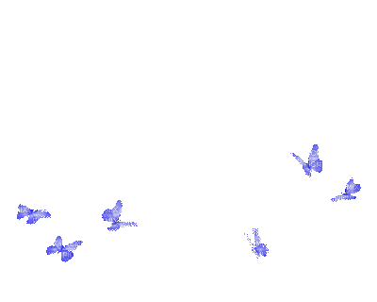
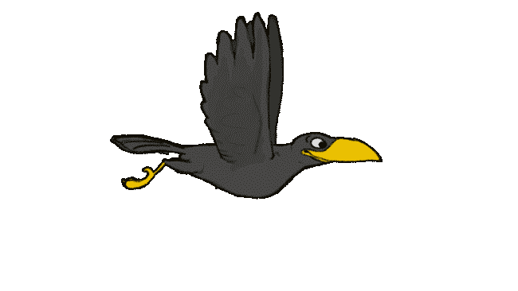
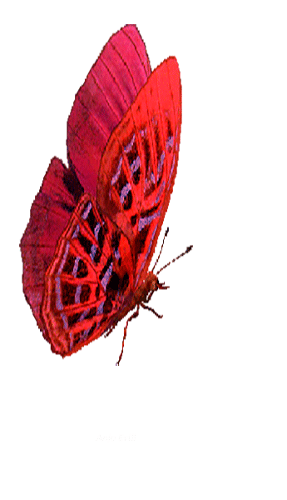
আজকের ক্লাসে সবাইকে স্বাগতম

Slide 2
পরিচিতি
শিক্ষক পরিচিতি
পাঠ পরিচিতি
শ্রেণিঃ নবম ও দশম।
বিষয়ঃ গনিত ।
অধ্যায়ঃ ১৬.2 (পরিমিতি)
পাঠঃ চতুর্ভুজের ক্ষেত্রফল ।
সময়ঃ ৫০ মিনিট।
তারিখ; ০6/০১/২০২০ ইং
আব্দুল মজিদ
সহকারী শিক্ষক
দীঘলবাক উচ্চ বিদ্যালয় ও কলেজ।
abdulmazidjoy91@gmail.com
Mob: 01727779725

Slide 3
নিচের চিত্র গুলো লক্ষ্য করঃ
A
D
এখন বলো আজকে আমরা কী নিয়ে আলোচনা করবো ??
B
C

Slide 4
আজকের পাঠ......
চতুর্ভুজক্ষেত্রের ক্ষেত্রফল

Slide 5
এই পাঠ শেষে তোমরা যা শিখতে পারবে ……
চতুর্ভুজক্ষেত্র কী এবং চতুর্ভুজক্ষেত্রের প্রকারভেদ ব্যাখ্যা করতে পারবে ।
বিভিন্ন প্রকার চতুর্ভুজের সংজ্ঞা, ক্ষেত্রফল, পরিসীমা এবং কর্ণের সূত্রের গাণিতিক ব্যাখ্যা করতে পারবে ।
চতুর্ভুজক্ষেত্রের সূত্র প্রয়োগ করে গাণিতিক সমস্যার সমাধান করতে পারবে ।

Slide 6
চতুর্ভুজ ও চতুর্ভুজের প্রকারভেদঃ
চতুর্ভুজঃ চারটি রেখাংশ দ্বারা আবদ্ধ চিত্রকে চতুর্ভুজ বলে । এবং চিত্র দ্বারা আবদ্ধ ক্ষেত্রটিকে চতুর্ভুজক্ষেত্র বলে।
D
C
যে চারটি রেখাংশ দ্বারা ক্ষেত্রটি আবদ্ধ হয়, সে চারটি রেখাংশই চতুর্ভুজের বাহু । চিত্রে AB, BC, CD ও AD চতুর্ভুজের বাহু। চিত্রে একটি চতুর্ভুজক্ষেত্র।
A
B
প্রকারভেদঃ
বর্গ
সামান্তরিক
a
C
D
আয়ত
b
ট্রাপিজিয়াম।
রম্বস
A
B

Slide 7
a
D
C
১। আয়তক্ষেত্রঃ যে চতুর্ভুজক্ষেত্রের বিপরীত বাহুগুলো পরস্পর সমান্তরাল এবং একটি কোণ এক সমকোন সে ক্ষেত্রকে আয়তক্ষেত্র বলে । চিত্রে ABCD একটি আয়তক্ষেত্রের দৈর্ঘ্য AB = a, প্রস্থ BC = b, কর্ণ AC = d
d
b
A
B
আয়তক্ষেত্রের ক্ষত্রফলঃ
যেহেতু আয়তক্ষেত্রের কর্ণ আয়তক্ষেত্রটিকে সমান দুইটি ত্রিভুজে বিভক্ত করে
সেহেতু ABCD এর ক্ষেত্রফল = 2$×∆ABC$
= 2$×\frac{1}{2}a . b$
= ab ( দৈর্ঘ্য $×$ প্রস্থ )
a
C
D
আয়তক্ষেত্রের পরিসীমা S = 2$(a+b)$
d
b
আয়তক্ষেত্রের কর্ণ d =$\sqrt{a^{2}+b^{2}}$
A
B
( ABC সমকোণী ত্রিভুজে $d^{2}={AB}^{2}+ {BC}^{2 }$)

Slide 8
২। বর্গক্ষেত্র: যে চতুর্ভুজক্ষেত্রের প্রত্যেকটি বাহু সমান এবং কোণ গুলো সমকোণ সে ক্ষেত্রকে বর্গক্ষেত্র বলে ।
D
a
C
চিত্রে ABCD বর্গক্ষেত্রের প্রতি বাহুর দৈর্ঘ্য A এবং কর্ণ d
a
d
a
বর্গক্ষেত্রের ক্ষেত্রফলঃ ${ a}^{2}$
পরিসীমা = 4a
কর্ণ d = $\sqrt{2}$a
A
a
B

Slide 9
৩। সামান্তরিকক্ষেত্রঃ যে চতুর্ভুজক্ষেত্রের বিপরীত বাহুগুলো পরস্পর সমান্তরাল সে ক্ষেত্রকে সামান্তরিকক্ষেত্র বলে ।
চিত্রে ABCD সামান্তরিকক্ষেত্রের ভুমি AB = b, উচ্চতা DE = h এবং কর্ণ BD = d সামান্তরিকক্ষেত্রটিকে সমান দুইটি ত্রিভুজক্ষেত্রে বিভক্ত করে।
D
C
সামান্তরিকক্ষেত্রের ক্ষেত্রফলঃ $=2×∆ABD$
$=2 ×\frac{1}{2}b.h$
$=$ $bh$ ( ভুমি $×$ উচ্চতা )
d
h
A
E
b
B
সামান্তরিকক্ষেত্রের কর্ণঃ ${d1}^{2}+{d2}^{2}=2\left(a^{2}+b^{2}\right)$
( যেহেতু সামান্তরিকের কর্ণের উপর অংকিত বর্গক্ষেত্রের ক্ষেত্রফলের সমষ্টি তার বাহুগুলোর উপর অংকিত বর্গক্ষেত্রের ক্ষেত্রফলের সমষ্টির দ্বিগুন । )

Slide 10
৪। রম্বসক্ষেত্রঃ যে চতুর্ভুজক্ষেত্রের বিপরীত বাহুগুলো সমান্তরাল এবং বাহুগুলোর দৈর্ঘ্য সমান সে ক্ষেত্রকে রম্বসক্ষেত্র বলে ।
চিত্রে ABCD রম্বসক্ষেত্রের কর্ণ AC = $d_{1}$ এবং কর্ণ BD =${ d}_{2}$ কর্ণদ্বয় পরস্পর O বিন্দুতে ছেদ করে ।
D
C
$$d_{2}$$
AC কর্ণ রম্বসক্ষেত্রটিকে সমান দুইটি ত্রিভুজক্ষেত্রে বিভক্ত করে। আবার রম্বসের কর্ণদ্বয় পরস্পরকে সমকোণে সমদ্বিখন্ডিত করে ।
রম্বসক্ষেত্রের ক্ষত্রফলঃ $=2×∆ACD$
$=2× \frac{1}{2} d_{1}. d_{2}$
$= \frac{1}{2} d_{1}d_{2}$
o
$$d_{1}$$
A
B

Slide 11
৫। ট্রাপিজিয়ামক্ষেত্রঃ যে চতুর্ভুজক্ষেত্রের একজোড়া বিপরীত বাহু সমান্তরাল সেই ক্ষেত্রকে ট্রাপিজিয়ামক্ষেত্র বলে।
চিত্রে ABCD ট্রাপিজিয়ামের সমান্তরাল বাহুদ্বয়ের দৈর্ঘ্য যথাক্রমে
AB = a একক CD = b একক
এবং এদের মধ্যবর্তি দুরত্ব CE = FG = h
b
D
F
C
AC কর্ণ ABCD ট্রাপিজিয়াম ক্ষেত্রটিকে$∆ABC$ ও $∆ACD$ক্ষেত্রে বিভক্ত করে।
ট্রাপিজিয়ামের ক্ষেত্রফলঃ
$$=∆ABC ক্ষেত্রফল+ ∆ACD এর ক্ষেত্রফল$$
$=\frac{1}{2}AB ×CE+\frac{1}{2}CD × AF$
$= \frac{1}{2}ah + \frac{1}{2} bh$
$=\frac{1}{2}\left(a+b\right)h (\frac{1}{2}×$ সমান্তরাল দুইবাহুর যোগফল $×$উচ্চতা $)$
h
A
B
E
a

Slide 12
একক কাজ
সময়ঃ পাঁচ মিনিট।
সামান্তরিকক্ষেত্রের সংজ্ঞা দাও ?
চিত্রসহ ট্রাপিজিয়ামের ক্ষেত্রফলের সূত্রটি লিখ ?
আয়তক্ষেত্রের কর্ন এবং রম্বসের ক্ষেত্রফলের সূত্রটি লিখ ?

Slide 13
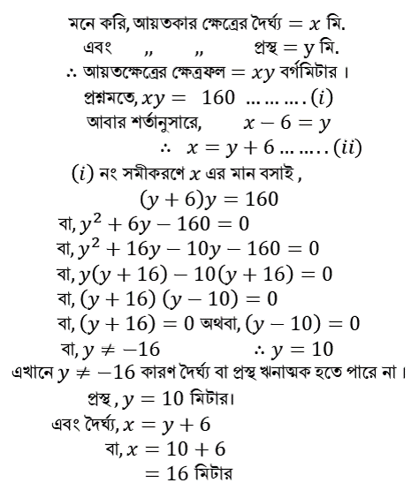
গাণিতিক সমস্যার সমাধানঃ
$$একটি আয়তকার ক্ষেত্রের ক্ষেত্রফল 160 বর্গ.মি. । যদি এর দৈর্ঘ্য 6 মি. কম হয়, তবে ক্ষেত্রটি বর্গাকার হয় ।$$
$$আয়তাকার ক্ষেত্রের দৈর্ঘ্য ও প্রস্থ নির্ণয় কর ।$$
x
D
y
C
y
y
$$(x−6=y)$$
বর্গ
A
y
B
x

Slide 14
দলীয় কাজ
সময়ঃ ২০ মিনিট
$একটি আয়তকার বাগানের ক্ষেত্রফল 2000 বর্গমিটার । যদি এর দৈর্ঘ্য 10 মিটার কম হয়, তবে বাগানটি বর্গাকার হয়।$
$$ক. আয়তকার বাগানের দৈর্ঘ্য ও প্রস্থকে যথাক্রমে x মিটার ও y মিটার ধরে প্রয়োজনীয় সমীকরন গঠন কর।$$
খ. বাগানের দৈর্ঘ্য ও প্রস্থ নির্ণয় কর ।
গ. যদি আয়তকার বাগানের পরিসীমা কোনো রম্বসের পরিসীমার সমান হয় এবং রম্বসের ক্ষুদ্রতম কর্ণটি 54 মিটার হয়, তবে রম্বসের অপর কর্ণ এবং ক্ষেত্রফল নির্ণয় কর ।

Slide 15
মূল্যায়ন
বর্গক্ষেত্রের কর্ণের দৈর্ঘ্য $6. সে.মি. হলে তার পরিসীমা কত সে.মি.$ ?
(ক) $3\sqrt{2}$
(খ) $12\sqrt{2}$
(গ) $6\sqrt{2r}$
$\left(ঘ\right) 8\sqrt{2}$
একটি ট্রাপিজিয়ামের সমান্তরাল বাহু দুইটির দৈর্ঘ্য যথাক্রমে $9$সে.মি. এবং $7$সে.মি. উচ্চতা $8$ সে.মি. হলে ট্রাপিজিয়ামের ক্ষেত্রফল কত বর্গ সে.মি.?
(ক) $504$
(খ) $96$
(গ) $64$
(ঘ) $24$
Notes:
স্লাইডটি ব্যবহারের জন্য স্লাইডের বিভিন্ন অপশণের উপর ক্লিক করুন। ধন্যবাদ।

Slide 16
মূল্যায়ন
পাশের চিত্রে, ABCD আয়তক্ষেত্র হলে--
A
8
D
নিচের কোনটি সঠিক ?
5
i. এর ক্ষেত্রফল 40 বর্গ সে.মি.
(ক) i, ii
B
C
ii. AC এর দৈর্ঘ্য 9.43 সে.মি.
(খ) i, iii
iii. এর পরিসীমা 24 সে.মি.
(গ) ii, iii
(ঘ) i, ii, ও iii
Notes:
স্লাইডের উপর ক্লিক করে যাচাই করুন।

Slide 17
বাড়ির কাজ
$$আয়তকার একটি ফুলের বাগানের দৈর্ঘ্য 150 মিটার এবং প্রস্থ 100 মিটার। বাগানটিকে পরিচর্যা$$
$$করার করার জন্য ঠিক মাঝ দিয়ে 3 মিটার চওড়া দৈর্ঘ্য ও প্রস্থ বরাবর রাস্তা আছে ।$$
$$\left(ক\right) উপরের তথ্যটি চিত্রের সাহায্যে সংক্ষিপ্ত বর্ণনা দাও$$
(খ) রাস্তার ক্ষেত্রফল নির্ণয় কর।
(গ) রাস্তাটি পাকা করতে $25$সে.মি. দৈর্ঘ্য এবং 12.5 সে.মি. প্রস্থবিশিষ্ট কয়টি ইটের প্রয়োজন হবে ?

Slide 18
ক্লাসে সহযোগীতা করার জন্য সবাইকে ধন্যবাদ।
Notes:
কন্টেনটি দেখানোর জন্য আপনাকে অনেক ধন্যবাদ।

